Slide 1
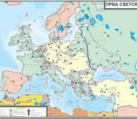
ТЕМА 5 Најнов век
Прва Светска војна

Slide 2
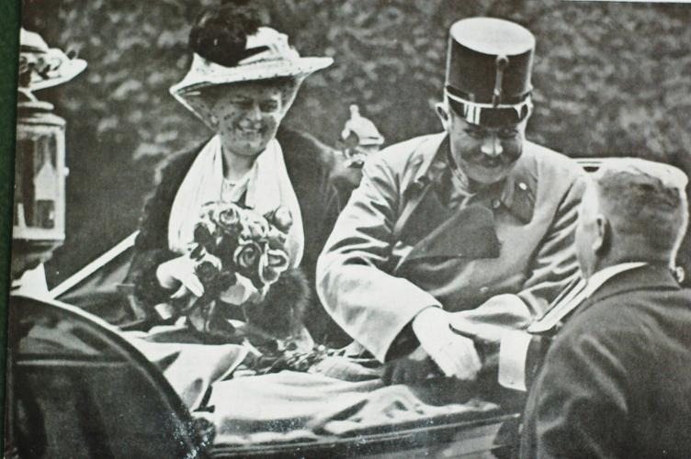
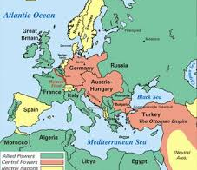
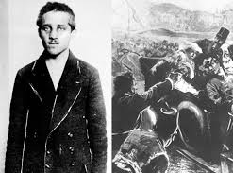
1. Причини: Борбата за колонијалнa прераспределба и превласт во Светот помеѓу старите капиталистички земји Англија, Франција, Русија (Антанта) и новите капиталистички држави Германија, Италија, Австро-Унгарија (Централни Сили). Повод: 28 јуни 1914г. во Сараево бил извршен атентат на австро-унгарскиот престолонаследник Франц Фердинанд, од страна на Гаврило Принцип (член на рев. организација Млада Босна). - Австро–Унгарија ја обвинила Србија за атентатот и и поставила ултиматум кој морала да го одбие. Поради тоа Австро – Унгарија и објавила војна на Србија на 28 јули 1914 година.

Slide 3
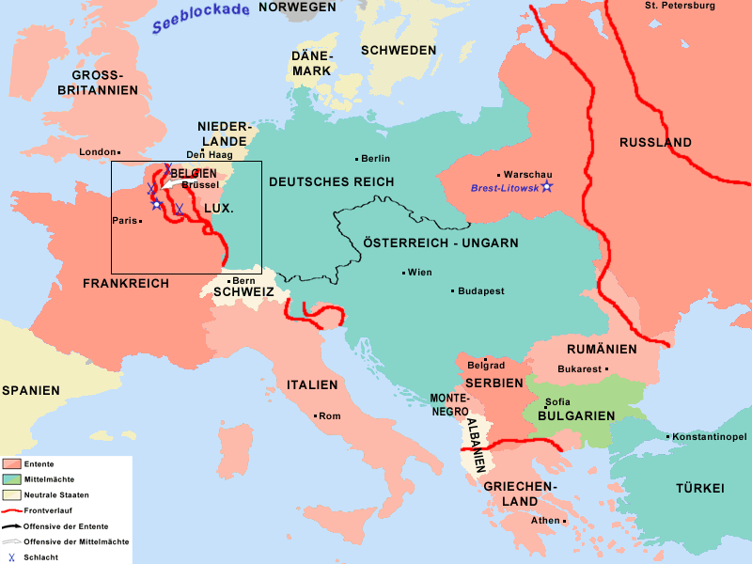
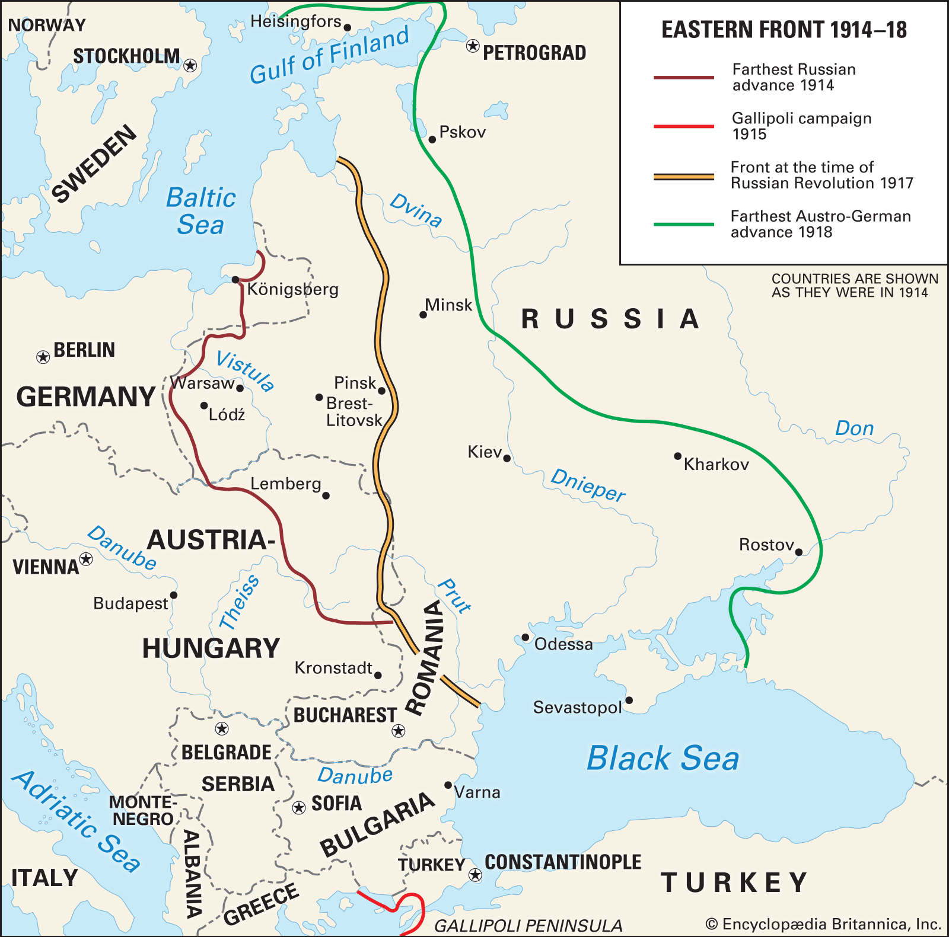
Во текот на Првата светска војна, воените дејствија се воделе на повеќе фронтови:
Источен;
Западен;
Кавкаски;
Балкански
Македонски (Солунски) фронт.

Slide 4
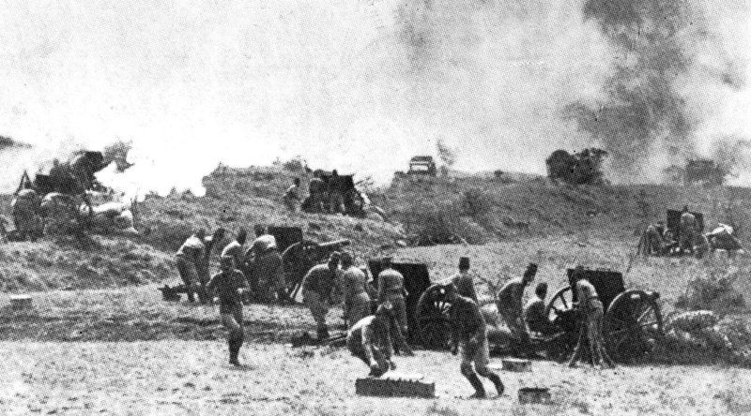
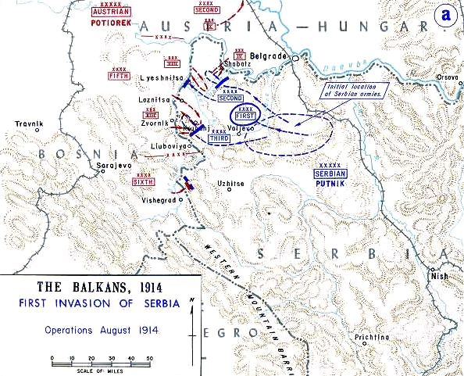
2. Балкански фронт
Есен 1914г. Српската војска ја победила Австроунгарската кај планината Цер, подоцна и кај рекала Колубара.
Есента 1915г. – Бугарија и објавува војна на Србија после што заедно со Германија и Австроунгарија ја нападнале и ја окупирале.

Slide 5
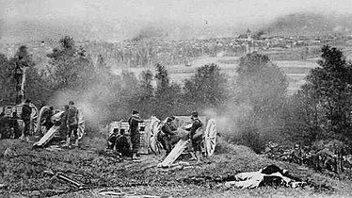
3. Источен и Западен фронт (1914 – 1915г.)
Воглавно се воделе рововски битки
1914г. – битката кај Марна (запрени германските освојувања на запад)
на Источниот фронт судир на германски и руски војски (без поголем успех на Германија)
Мај 1915г. Италија преминала од Тројниот сојуз кон Антантата (и биле ветени територии на јадранското крајбрежје)
Бугарија се вклучила во војната од страната на Централните сили (Австро-Унгарија и ветила дека ќе ги добие цела Македонија и источна Србија)

Slide 6
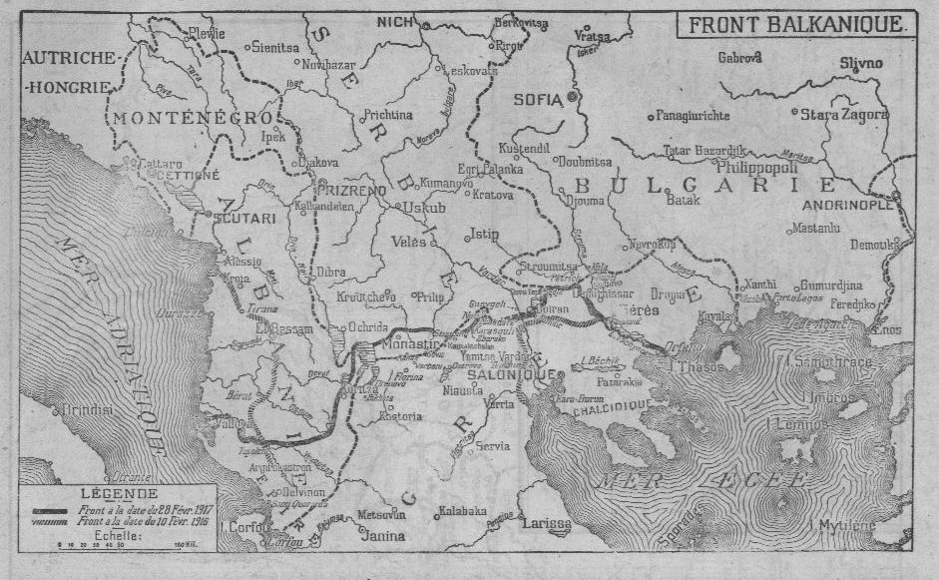
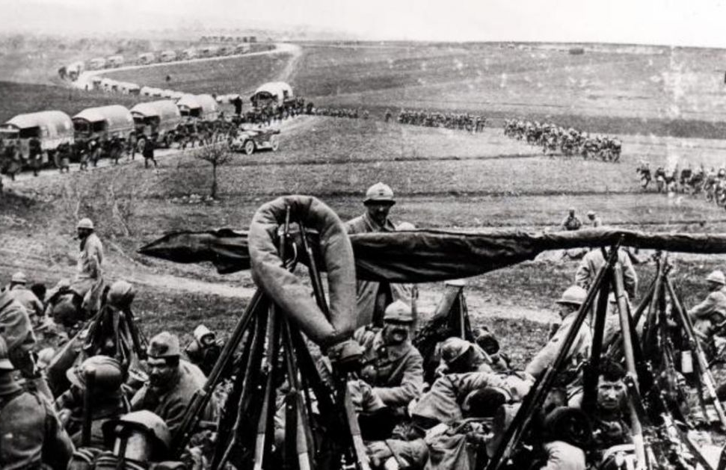
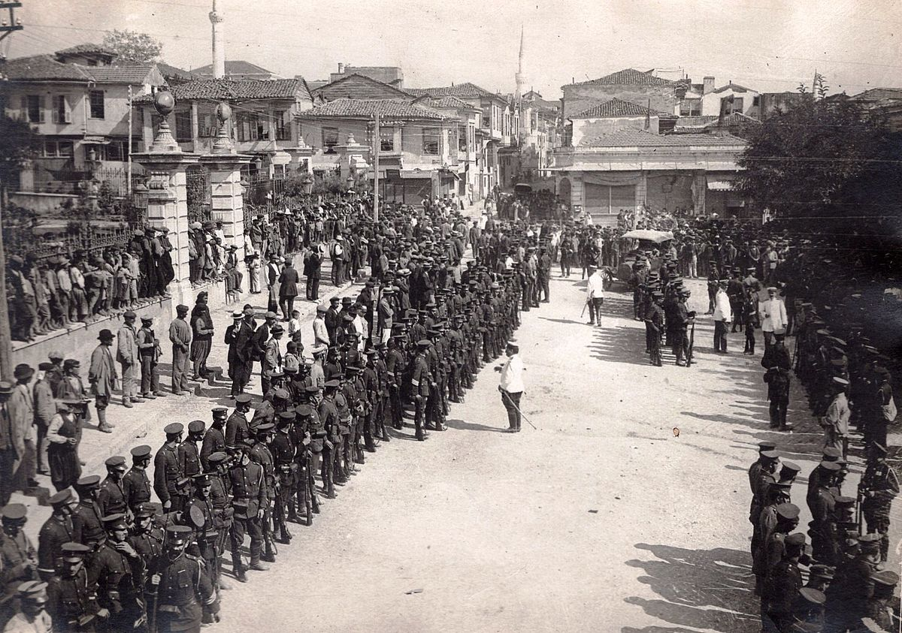
4. Војната во 1916 година
Фев. - дек. 1916г. Битката кај Верден (рововска битка помеѓу француски и германски војски која била најдолгата битка во Првата светска војна).
Мај 1916г. Битката кај Јутланд на Балтичко Море (најголема поморска битка во Првата светска војна).
Отворен Македонски (Солунски) фронт кој поминувал низ македонска територија. Тука војувале англиски, француски и српски војски против бугарско – германски војски. Била заземена Битола од англо-француски и српските војски која била втор најбомбардиран град, после Верден, во текот на Првата светска војна.

Slide 7
5. Крај на војната
Русија после Октомвриската револуција во 1917г., склучила мир со Германија и излегла од војната.
1917г. САД се приклучила во војната од страна на Антантата (презема офанзива на сите фронтови).
Бугарија и Турција капитулирале први, откако биле поразени од силите на Антантата.
3 ноември 1918г. – капитулирала Австро – Унгарија.
11 ноември 1918г. Капитулирала и Германија со што завршила Првата Светска војна.

Slide 8
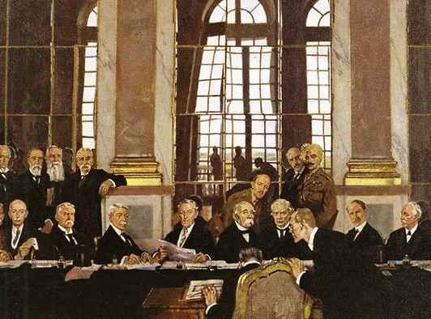
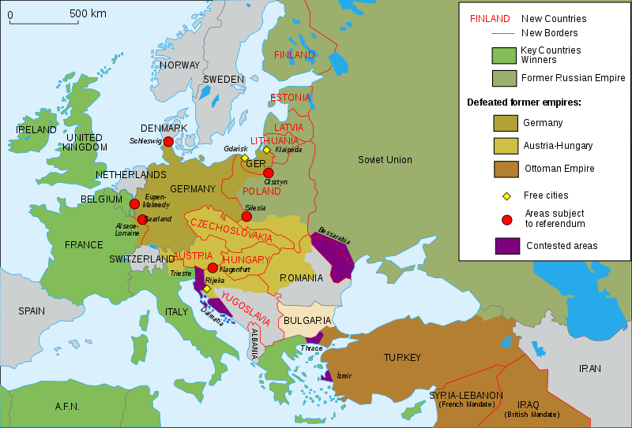
6. Париска мировна конференција
18 јануари 1919г. Се одржала во Версај каде главна улога имале победничките земји: Англија, Франција, САД, Италија и Јапонија.
поразените: Германија, Австро – Унгарија, Бугарија и Турција биле казнети со одземање на делови од нивните територии и биле принудени да платат воена оштета.
Последица од Првата светска војна биле околу 30 милиони жртви, дел загинати на бојното поле, дел од глад и болести за време и после војната. Покрај тоа, светот претпрел голема матерјална штета и економска криза.

Slide 9
Како дополнителна задача, да се изгледа документарецот на следниот линк:
https://www.youtube.com/watch?v=39cET0MvXiU

